Slide 1
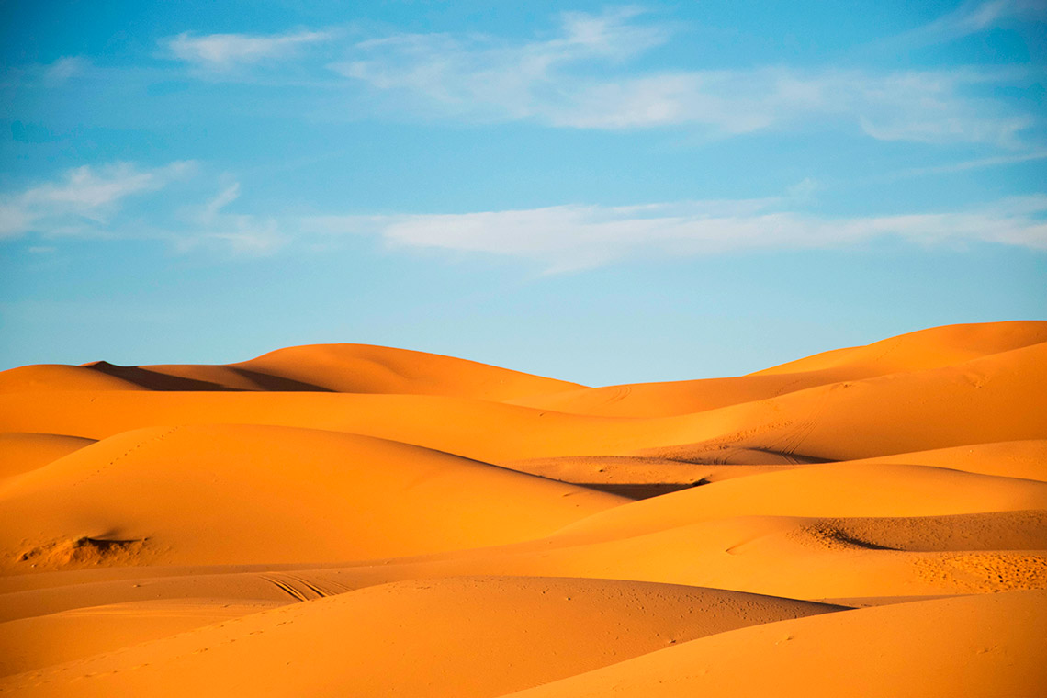
Государственное бюджетное дошкольное образовательное учреждение детский сад № 22 комбинированного вида. Васильевского района Санкт-Петербурга «Пустыня»
Подготовила: Быкова И.А.

Slide 2
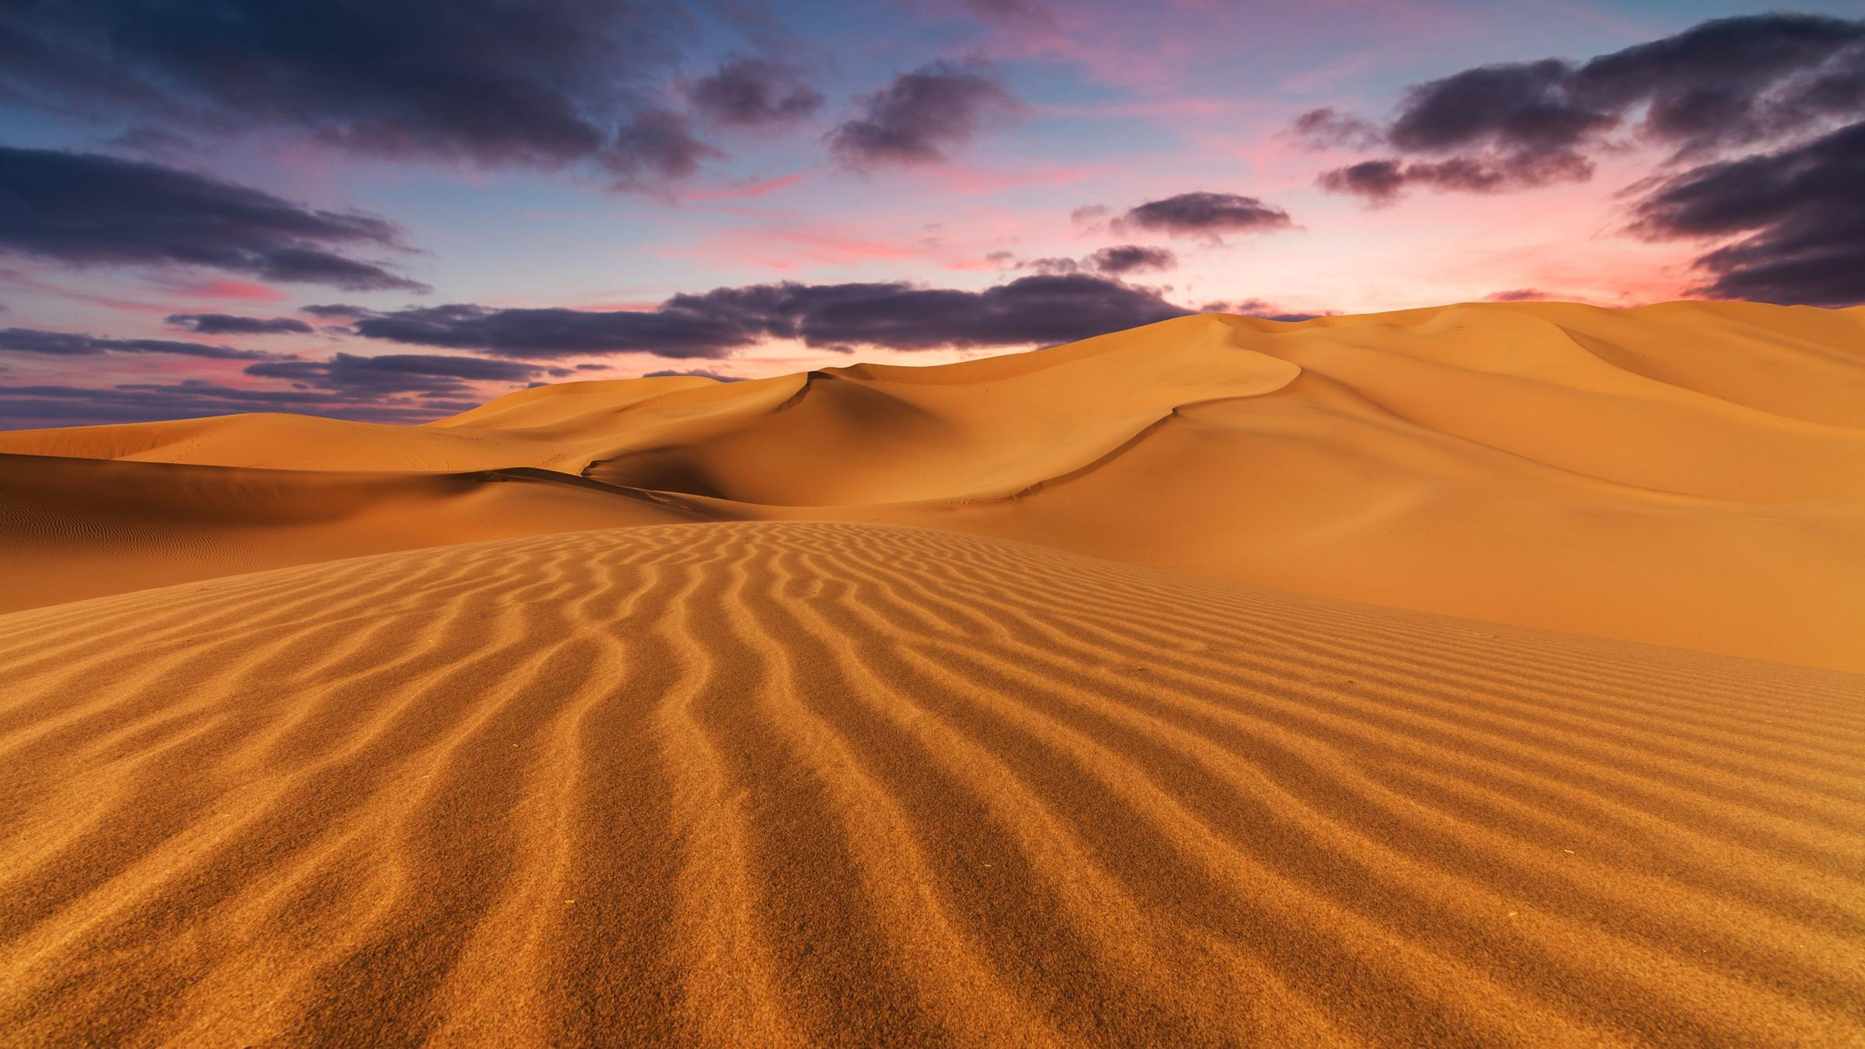
Что ты обычно представляешь себе когда слышишь слово пустыня? Наверное, необъятные просторы, покрытые песком?

Slide 3
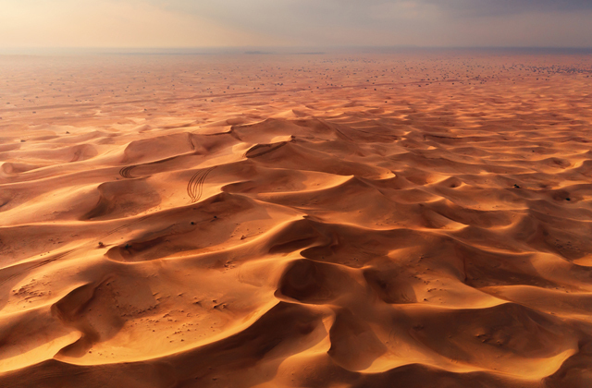
Самая большая пустыня в мире- Сахара.
Она находится на северо-западе Африки. Когда-та там были луга, росли травы и часто выпадали дожди. Но климат стал суше, и постепенно Сахара превратилась в песчаную пустыню.

Slide 4
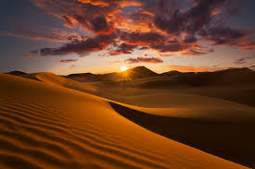
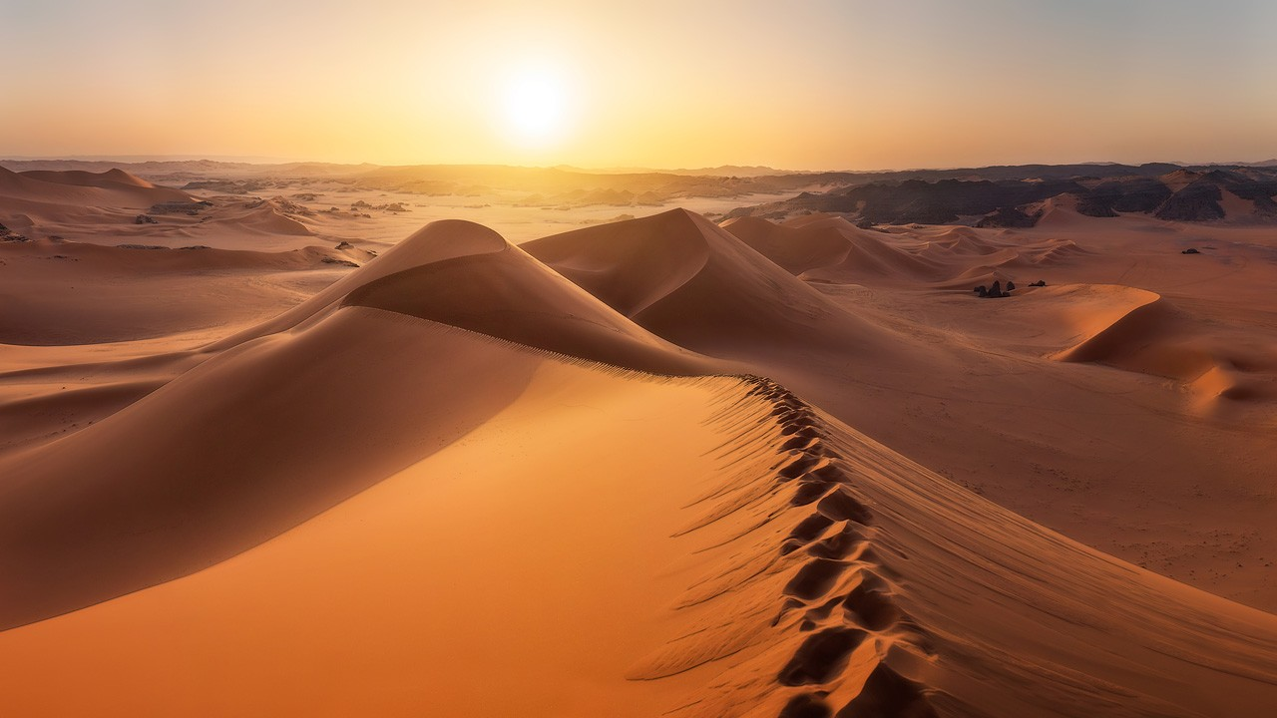
Климат
Это самая засушли-вая зона России. Летом температура воздуха в тени до + 40, +50 С. Осадков выпадает очень мало. Поверхность днем накаливается до +50, +70 С.

Slide 5
Животный мир пустынь богат и разнообразен. Животные ведут приеимущественно наземный, а в песчаной пустыне-подземный образ жизни.

Slide 6
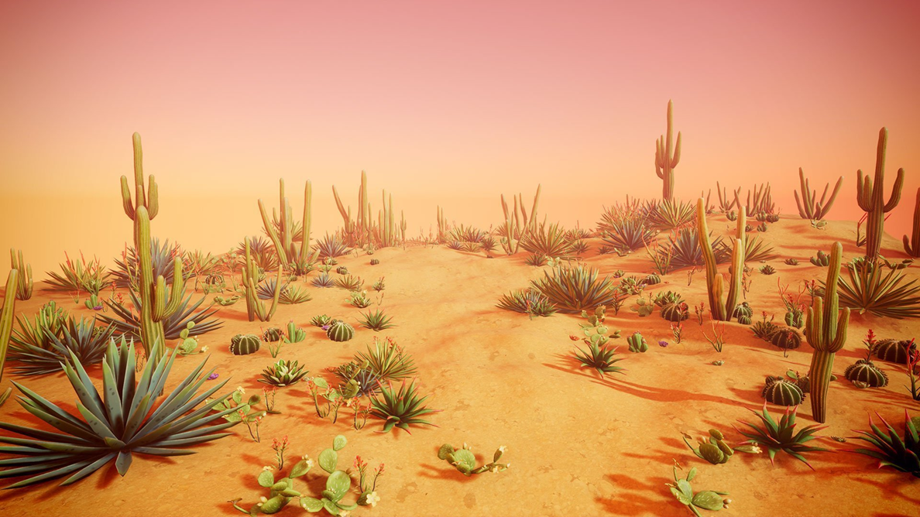
Растение пустыни
В пустыне есть группа растений (суккуленты), которые запасают воду в своей надземной части. У одних из них сильно утолщены стебли, у других листья.

Slide 7
В зоне пустыни есть интенсивный тип растений-растения насосы. Даже в самый жесткий зной они стоят с зелеными листьями, потому что корни их проникают в почву очень глубоко.
Одно из таких известных растений пустыни-верблюжья колючка.

Slide 8
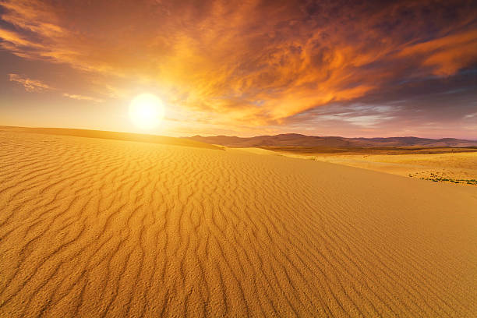
Спасибо за внимание!

